Slide 1
谁之过——Therac-25的辐射过量事故

Slide 2
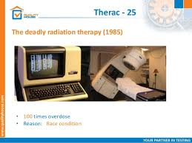
Therac-25
Therac-25是AECL在80年代制造的放射治疗机，提供革命性的双重治疗模式。 它也从一开始就设计为使用基于软件的安全系统而不是硬件控制。

Slide 3
软件分析：
AECL从未公开发布源代码，但包括Nancy Leveson在内的几位专家确实获得了调查的访问权限。他们发现的是令人震惊的。该软件似乎是由几乎没有编写实时系统的经验的一位程序员编写，没有证据表明任何测试已经完成。据AECL称，一位程序员根据Therac-6和20代码编写了该软件。但是，这个程序员不再为公司工作，也找不到。
工程师复用了以前旧机型的代码，旧机型有硬件互锁机制，因此软件上的问题没有造成失效。硬件的互锁机制也没有产生对应报告，说明互锁曾被触发，因此没有办法看出存在错误的软件指令。
此软件是用汇编语言撰写，因此在测试时需要更多心力，也需要心力才能进行好的设计。不过语言选择本身没有列为事故的主要原因。

Slide 4
此事件发生时，所发射的是高能量的电子束，而不是预期的低能量电子束，而且设备对应的零件没有让电子束进入X射线腔中。以前的机种有硬件互锁机制以避免这种情形发生，而Therac-25取消了硬件互锁机制，为了安全起见改用软件的互锁机制。软件互锁机制在有竞争危害时会失效。其缺陷如下：有一个测试程序中一字节的计数器常常会溢位，若操作员恰好在计数器溢位时输入命令，软件互锁机制会失效。
高能量的电子束给予的能量是理想辐射剂量的100倍，是可能会造成β辐射的致命剂量。

Slide 5
软件工程师、公司负有责任！
根据ACM准则：设计和实施具有稳固又可用的安全的系统。违反计算机安全规则会造成伤害。在设计和实施系统时，稳固的安全性应该是首要考虑因素。计 算专业人员应尽职工作以确保系统按预期运行，并应采取适当措施确保资源免遭意外和故意滥用、 修改和拒绝服务。由于系统部署后，威胁可能出现并不断变化，所以计算专业人员应集成威胁缓 解技术和策略，如监控、补丁和漏洞报告。计算专业人员还应采取措施，确保及时明确通知受数 据泄露影响的各方，并提供适当的指导和补救措施。
而此案例中没有证据表明软件工程师进行了测试，而且直接将旧机型的代码进行复用，全然没有顾及到硬件设备的改变。
而公司将软件集成到产品中销售出去，却没有对产品的安全性进行系统的调查和分析，对事故的发生负有直接责任。

Slide 6
AECL公司的责任：
AECL没有将程式码由第三方来进行审查。
AECL在软件设计评估时，没有考虑设备产生预期结果的方式，以及会有哪些已知的失效模式，这些形成了可靠度建模及风险管理的通用技巧。
系统在运作时，有发现有元件异常，中止了X光束，但是其显示只显示了“MALFUNCTION”（功能异常），后面配合了1到64的数字，而使用手册没有说明这些异常讯息，甚至连讯息都没有列出。因此操作员按了P键，跳过了警告讯息，继续运作。
AECL的人员一开始不相信使用者的抱怨，这可能是因为过于自信。
AECL在到医院组装Therac-25设备之前，完全没有将软件及硬件一起组合测试。

Slide 7
医院难道没有责任？
从医院和AECL公司之间的交易关系来说，AECL公司已经为其产品的安全进行了背书，医院并非审查机构，从这一角度看来，医院无辜。
从医院和患者之间的关系看来，患者去医院看病，医院用自身的信誉作背书使患者相信并前来治疗，最终却出了事故，从这一角度来看，医院有罪。

Slide 8
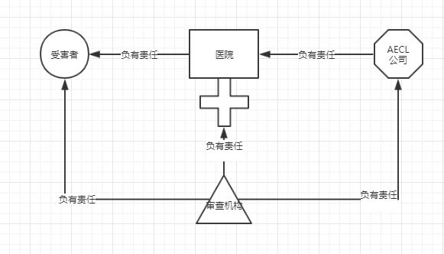
关系脉络图：

Slide 9
事件的结果：
美国食品和药物管理局宣布Therac-25“有缺陷”。
AECL发布了软件补丁和硬件更新，最终使机器恢复了服务。
诉讼庭外和解。

Slide 10
在软件工程中有哪些风险及需要伦理支持的决策点。（与ACM规范相关）
1.2 避免伤害
计算专业人员还有义务报告可能导致伤害的任何系统风险迹象。如果领导者未采取措施来减少或 减轻这种风险，可能有必要“举报”以减少潜在的伤害。 作为公司一员 vs 作为一个工程师
1.6 尊重隐私
只应在系统中收集必要的最少量的个人信息。 “某些APP权限申请过多”
2.6 仅在能力范围内开展工作。
公司派的任务 vs “我干不了？”
………

